Slide 1
TJEDAN GLAZBE ZA MLADE 2015. KD Vatroslava Lisinskog 10. travnja 2015.
OD OPERETE DO ROCK OPERE
100% HRVATSKO

Slide 2
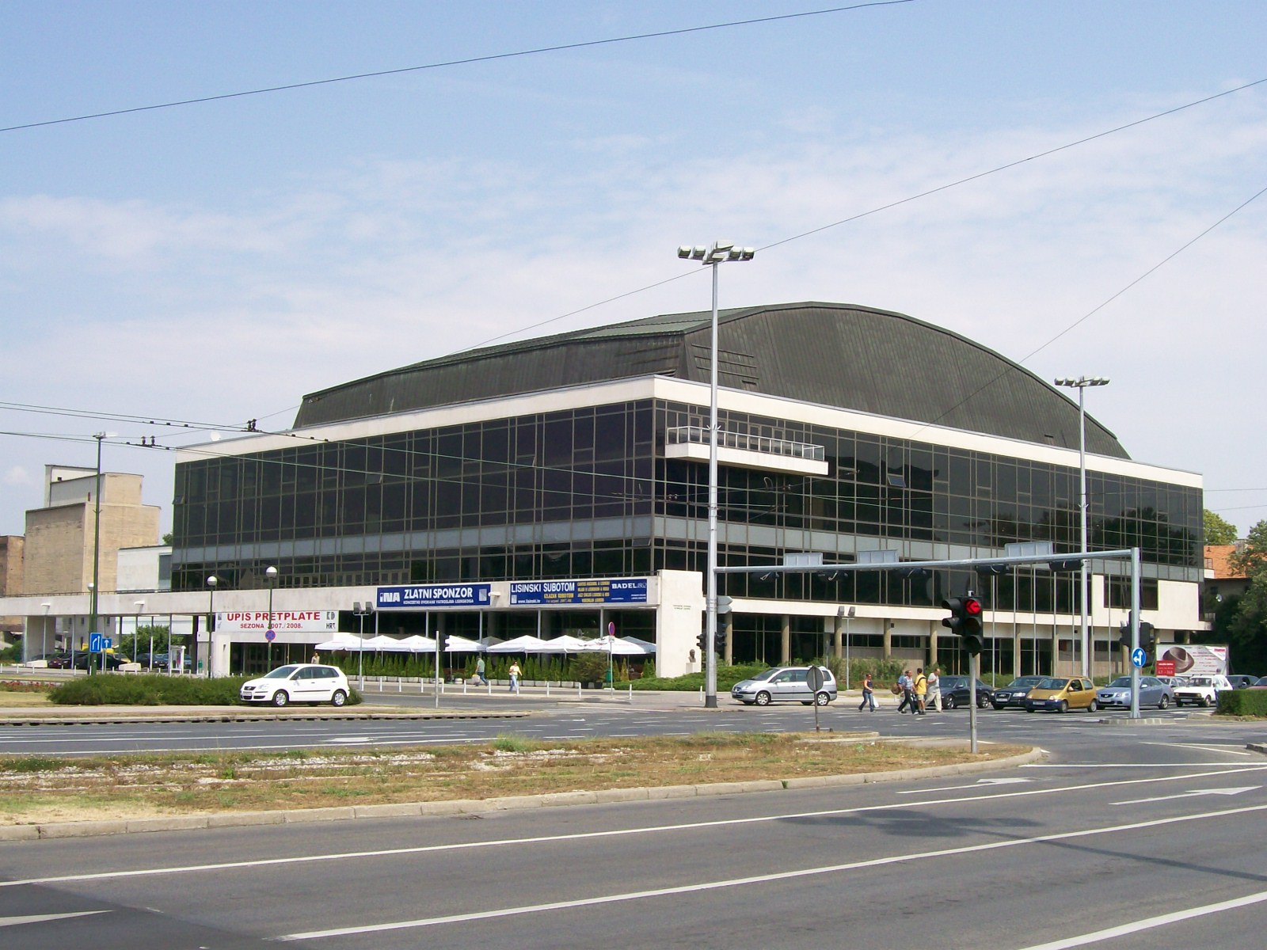
Koncertna dvorana Vatroslava Lisinskog

Slide 3
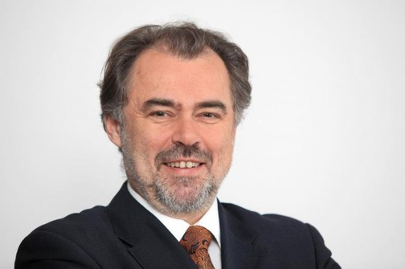
Kroz priču o hrvatskim operetama, mjuziklima i rock operama vodio nas je ….
Dražen Siriščević

Slide 4
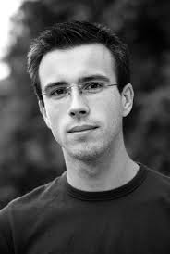
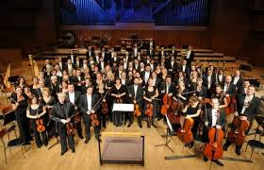
Kroz glazbu su nas vodili…
Zagrebačka filharmonija
dirigent Krešimir Batinić

Slide 5
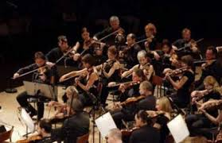
Putovanje kroz hrvatsku glazbu započeli smo uvertirom iz operete Đerdan Jakova Gotovca

Slide 6
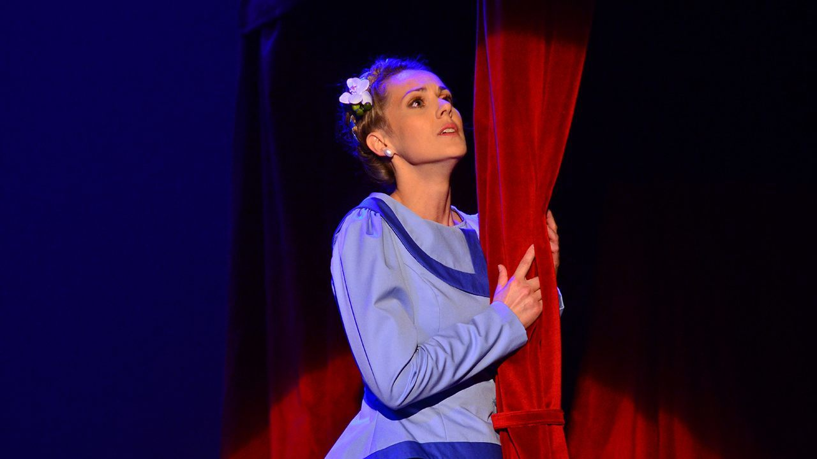
Ana Zebić oduševila je kao Lydia iz operete Barun Trenk Srećka Albinija

Slide 7
Danijela Pintarić otpjevala je pjesmu Što će biti sutra iz mjuzikla Jalta, Jalta Alfija Kabilja

Slide 8
Pjesmu Pegleraj iz mjuzikla Tko pjeva, zlo ne misli Alfija Kabilja, otpjevala je Mila Elegović

Slide 9
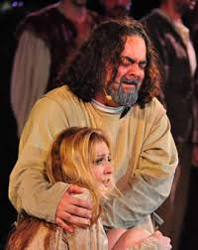
Legendu o Dori iz rock opere Gubec Beg izveo je Ervin Baučić

Slide 10
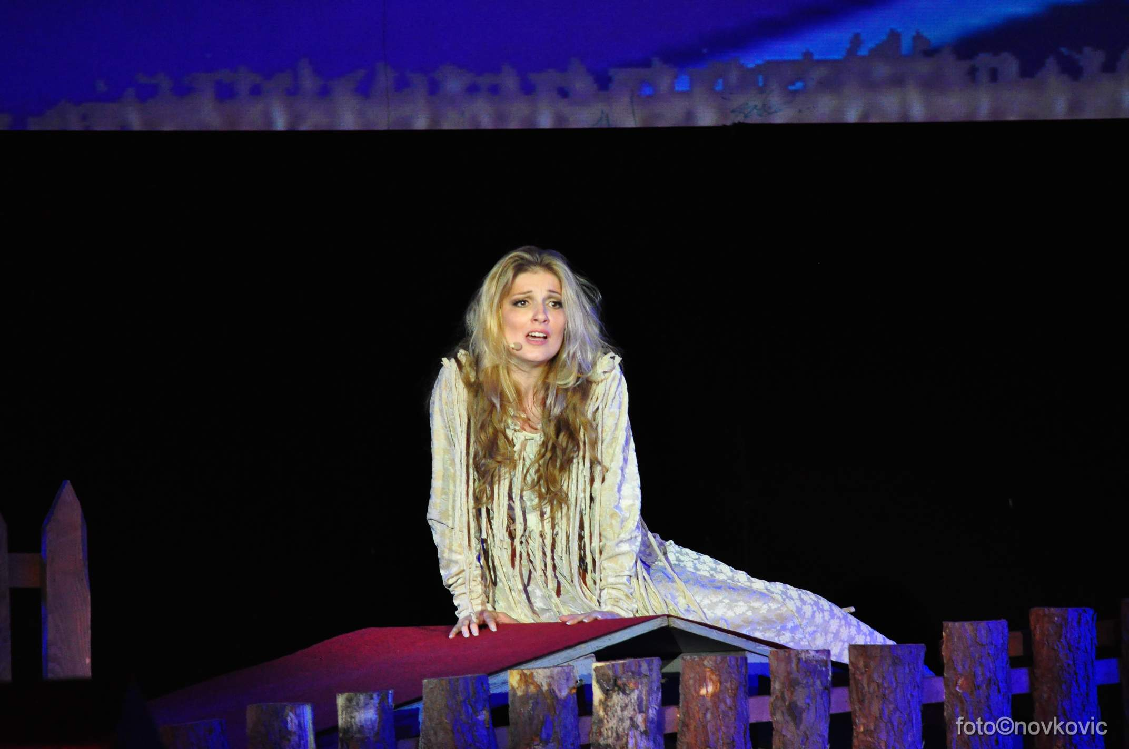
Vanda Winter otpjevala je molitvu Ave Maria iz rock opere Gubec beg

Slide 11
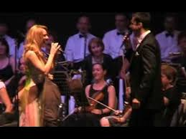
Život je lijep… pjevali su Đani Stipaničev i Danijela Pintarić. Pjesma je iz mjuzikla Dundo Maroje Đele Jusića

Slide 12
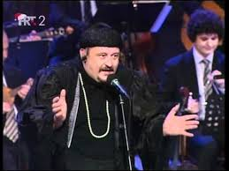
Najviše nam se svidjela pjesma Cinkete, cankete iz mjuzikla Dundo Maroje, u izvedbi Vida Baloga

Slide 13
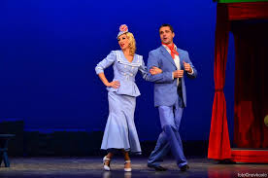
Nina Kaić Madić i Đani Stipaničev kao Pjerina i Lešandro, pjevali su pjesmu iz mjuzikla Spli’ski akvarel Ive Tijardovića

Slide 14
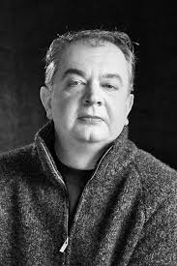
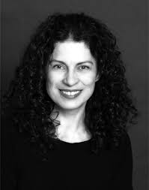
Iz operete Mala Floramye Ive Tijardovića, poslušali smo duet Šjor Bepa i Miss Beauty Flower. Duet su izveli Damir Lončar i Dubravka Ostojić

Slide 15
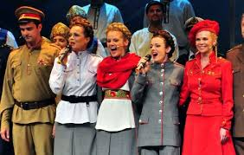
Za kraj smo uživali u zajedničkoj izvedbi svih solista. Poslušali smo pjesmu Neka cijeli ovaj svijet iz mjuzikla Jalta, Jalta Alfija Kabilja

